Slide 1
基于机器学习算法在
中国象棋AI上的应用
学生：潘缘
学号：2013100101002
指导老师：杨鹏

Slide 2
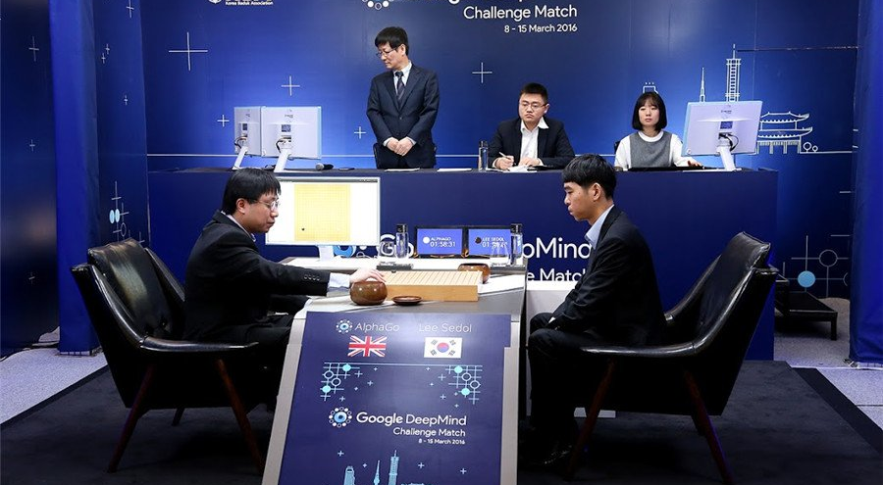
选题来源：人机对战

Slide 3
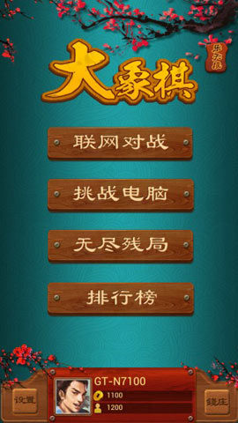

选题来源：手机游戏

Slide 4
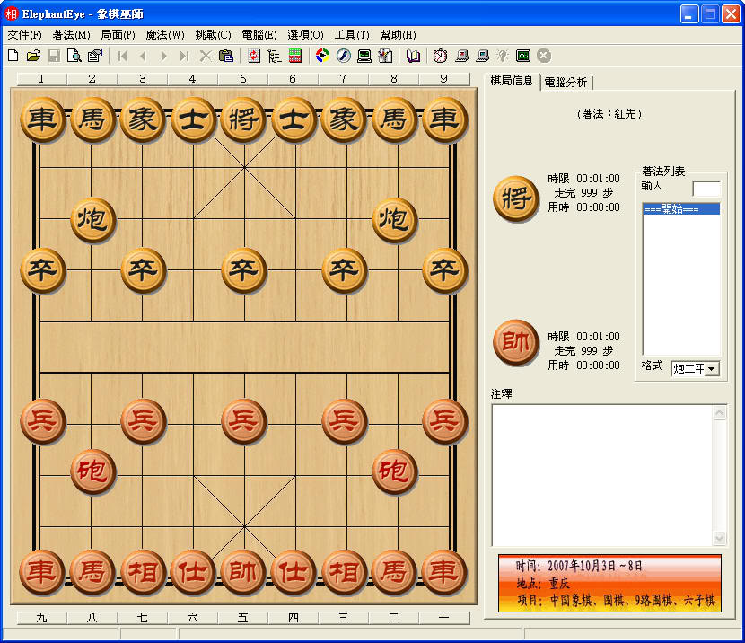
象棋巫师
象棋巫师：
功能超强的中国象
棋教学、电脑对弈
和棋谱编辑软件
开源
面向用户
有一定的棋力
棋力高于普通棋手

Slide 5
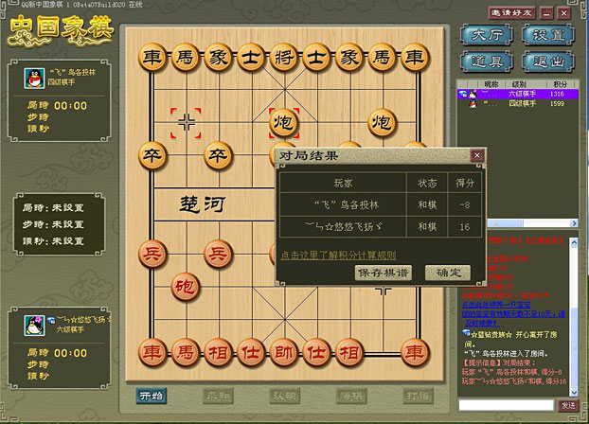
游戏评测，开挂
QQ游戏
开挂评测
进攻防守兼备
六级棋手的实力
能胜任一般棋手
打不过专业棋手

Slide 6
开局
中国象棋开局，或称中国象棋布局是指中国象棋对局开始的阶段，一般是指一盘棋最初的十几个回合，在这么短的著数内要完成开局任务，此时主力棋子需要尽快开动，调动到重要的位置，互相配合，构成一个战斗阵形，以利于发起攻击或实施防御。
开局的任务，是要尽快出动强子(车、马、炮)，使其占于有利位置，方可投入作战。
象棋开局决定了一局的胜负的一半

Slide 7
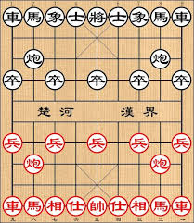
开局库
开局库是搜集了上百万棋局的数据库
象棋巫师的棋谱仓库存储有1990年到2008年国内顶级象棋比赛(个人赛、团体赛、联赛、五羊杯)的棋谱
通过搜索开局库从而得知在当前局面下的相对最优着法
省去开局盲搜的时间，让局面更有利地进入中局

Slide 8
中局期间的搜索
一旦进入中局期，引擎会进入思考阶段，不再依赖开局库
引擎会对当前局面进行搜索，一般情况下，象棋巫师可以搜索到10-20层 (人类几乎很难做到)
然后给出一个当前局面的相对最佳着法
采用什么搜索方法？
深搜＋剪枝
最小最大搜索
Alpha-beta搜索
博弈树搜索
等等

Slide 9
局面评价函数
如何评判A局面优于B局面？
子力。棋子数量、种类、位置
空间。在国际象棋中，它是子力价值
的和，在围棋或黑白棋中，它是双方
棋盘上棋子的数量。
机动。每个棋手有多少不同的着法？
有一个思想，即你有越多可以选择的着法，越有可能至少有一个着法能取得好的局势。
着法。这和机动性有着密切的联系，它指的是在黑白棋或连四子棋中(以及某些国际象棋残局中)，某方被迫作出使局面变得不利的着法。

Slide 10
机器学习
局面评价函数与机器学习算法有非常密切的联系
通过大量的棋谱数据来训练引擎，让引擎拥有“学习”的能力
保证算法和数据有效的前提下，训练地越多，局面评价函数越优
难题：如何让机器学习算法有效地应用在象棋引擎上？
疑惑
是否有必要一定要用机器学习？
相比于纯搜索方法，机器学习方法优在哪里？
如何检测引擎的强度？

Slide 11
残局及挑战
残局一般可分为定式残局和实战残局
定式残局。即其残局布局是设定的，
并且有谱可依。因此会有破解定式残
局的答案。定式残局会用来训练学生
怎样在不同情况的残局下成功反败为
胜。
实战残局。即其残局布局是因一轮移
动及攻防后演变而成。实战残局的布
局千变万化，因此是无谱可从的。

Slide 12
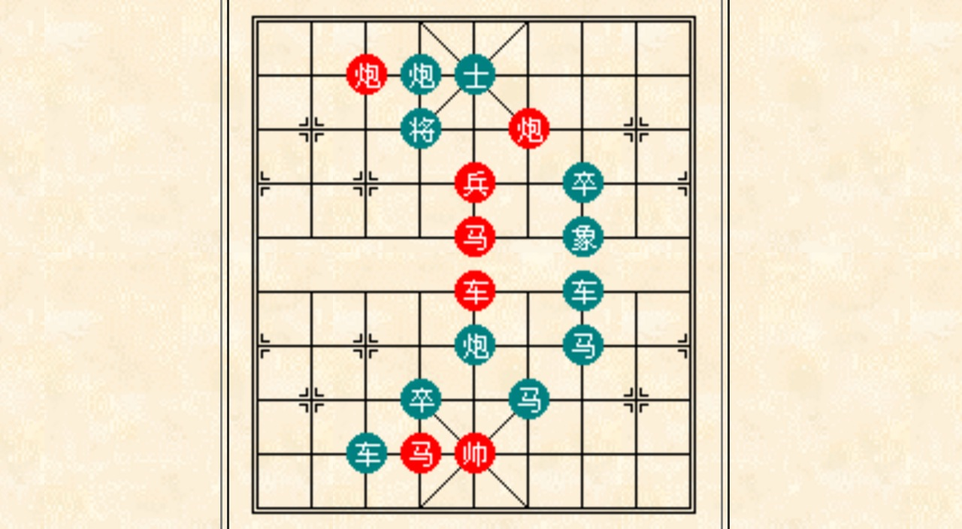
月上柳梢

Slide 13
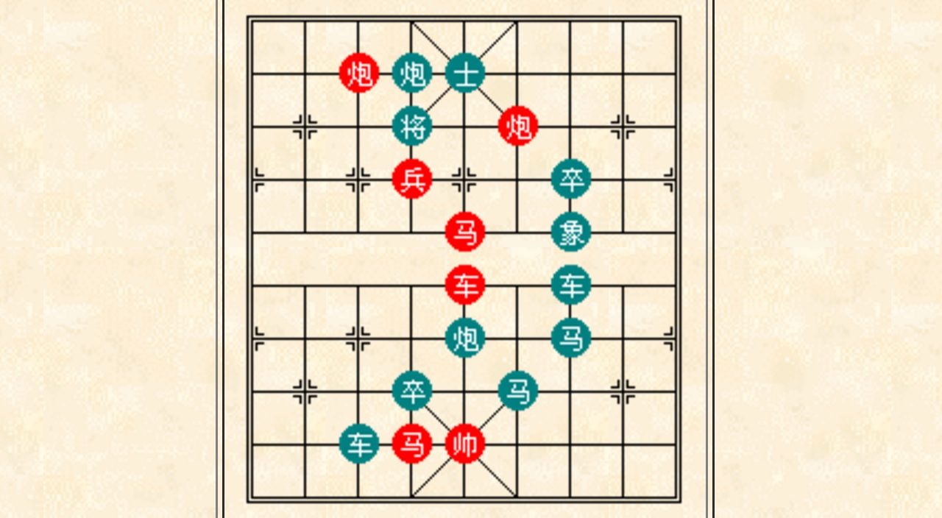
月上柳梢：兵五平六

Slide 14
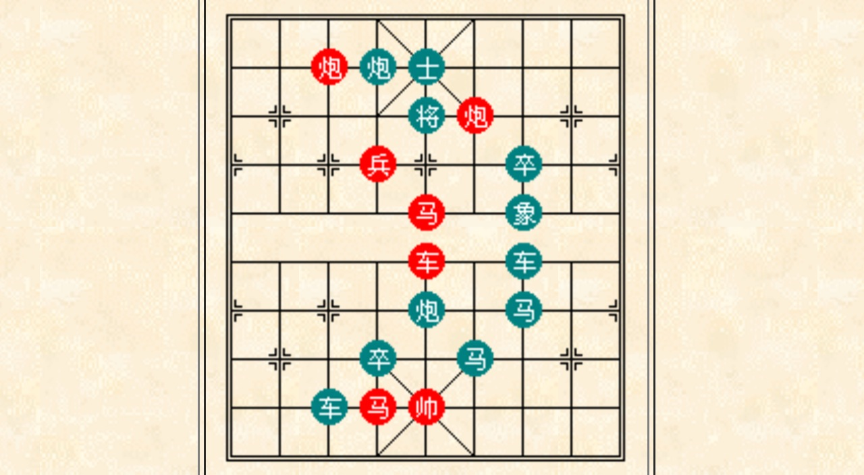
月上柳梢：将4平5

Slide 15
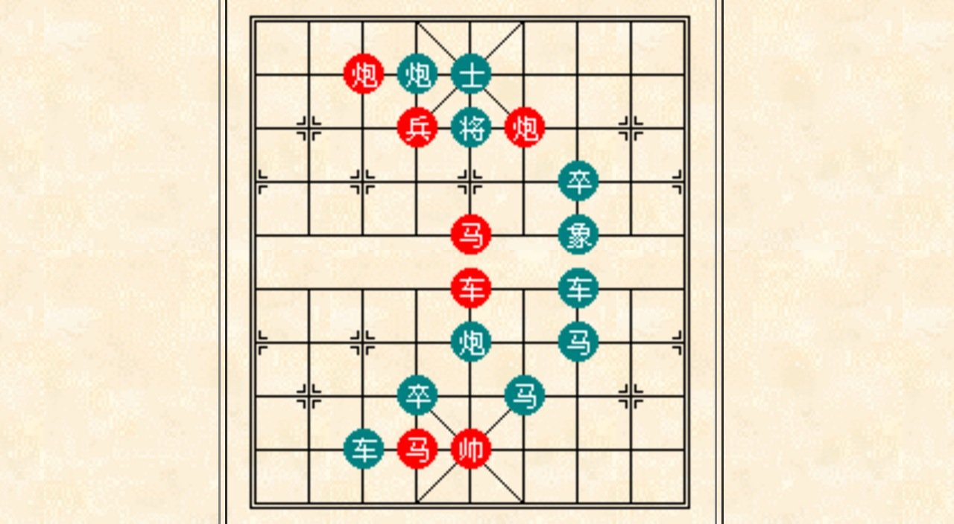
月上柳梢：兵六进一

Slide 16
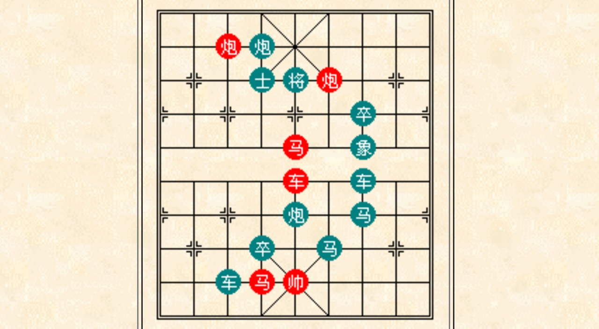
月上柳梢：士5进4

Slide 17
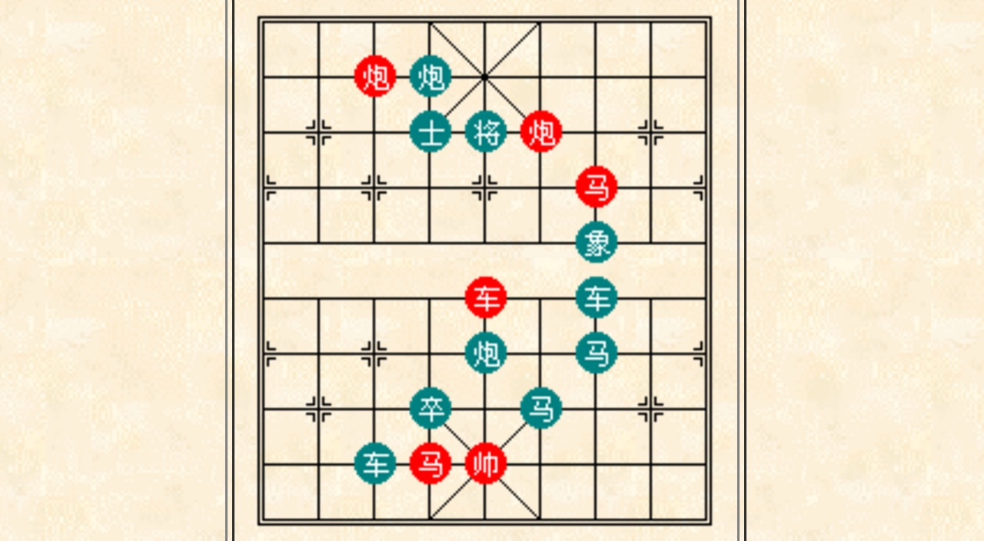
月上柳梢：马五进三

Slide 18
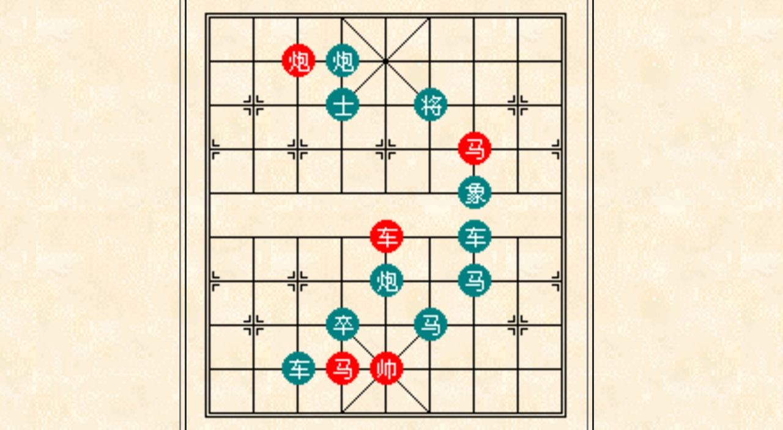
月上柳梢：将5平6

Slide 19
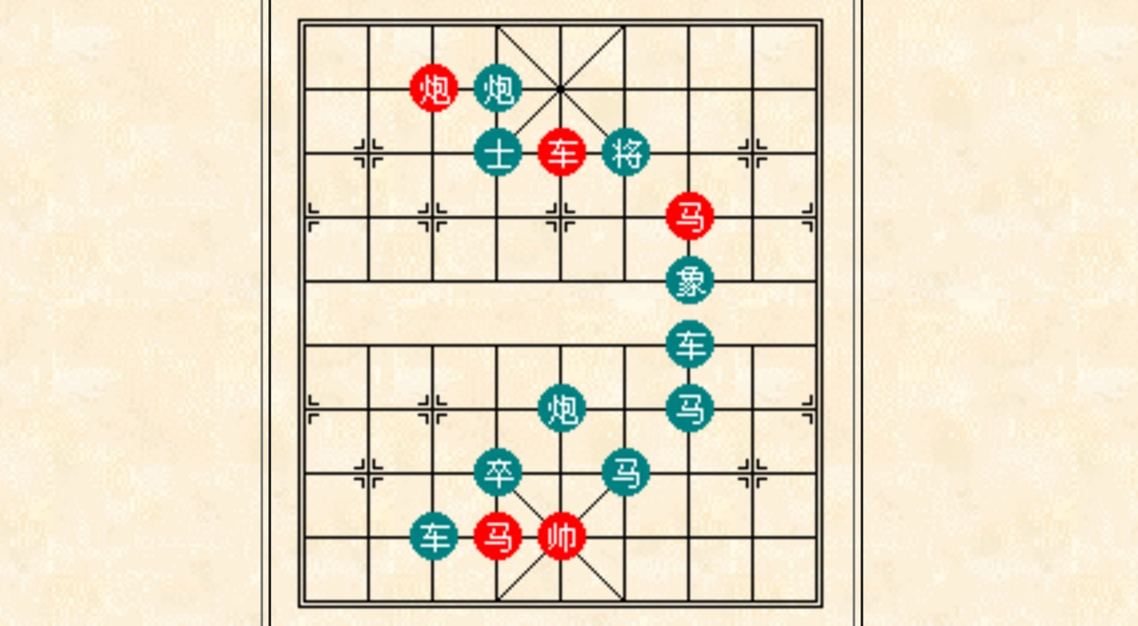
月上柳梢：车五进三

Slide 20
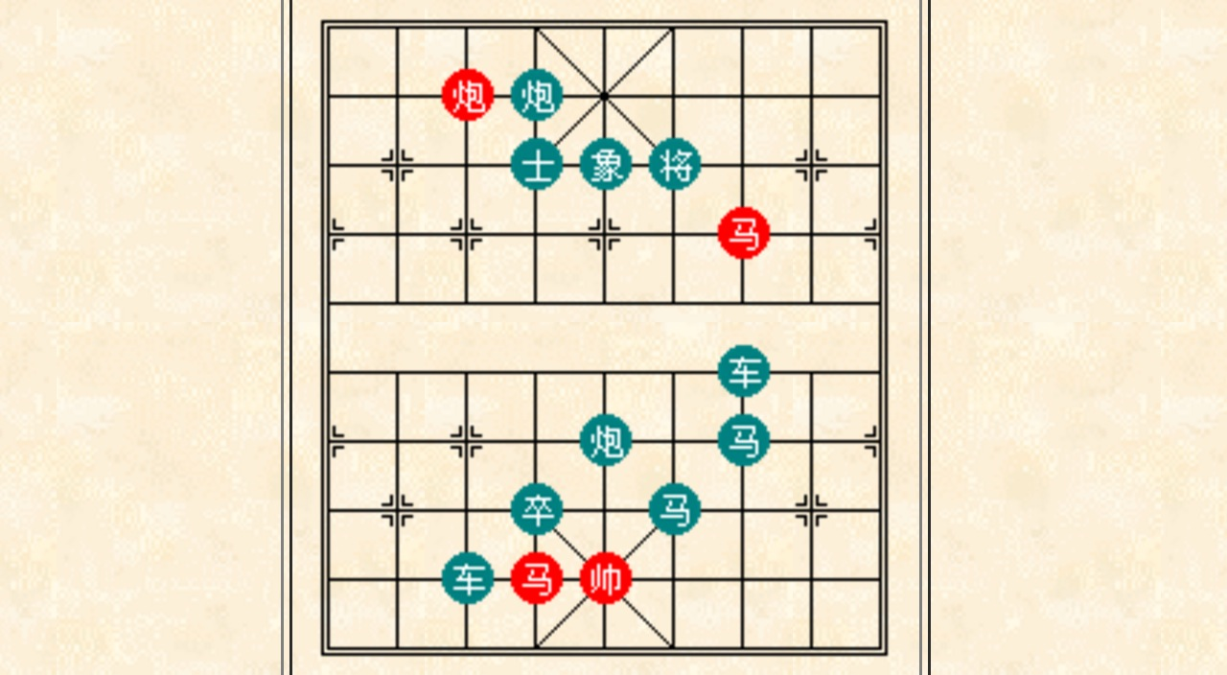
月上柳梢：象7退5

Slide 21
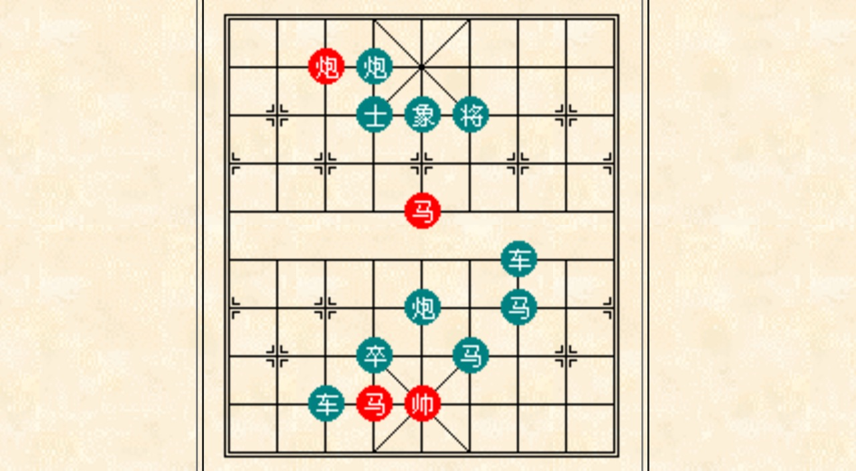
月上柳梢：马三退五，将死！

Slide 22
写一个小引擎来完成挑战
思考：以上的残局挑战过程，能不能用引擎来代替完成？
当然可以
相对来说，残局挑战所涉及到的搜索量，比开局、中局小很多。其中的算法原理也简单很多。因此可以从这里先入手
事实上，之前写过一个这样的残局挑战引擎，但只能处理“红方需要不断将军”的挑战局面，接下来可将它进阶一步，让其能处理所有的残局挑战

Slide 23
总结
主要任务：
研究象棋开局的最优策略，有开局库及无开局库的差异
研究象棋中局各种深度搜索算法的应用
研究象棋残局的最优处理
研究机器学习算法在开、中、残局中的应用
预期成果或目标：
实现一个完整有效的开局库，能根据海量真实数据分析开局着法
实现一个高效的残局处理引擎，能快速有效地处理各种残局及挑战
实现一个中国象棋引擎，能像人一样下象棋，能打败普通水平的人，能在一些象棋引擎对战网站上取得合格的分数

Slide 24
Thank You！

